Slide 1
Una settimana di festa alla scuola dell’infanzia di Morozzo

Slide 2
Grandi festeggiamenti per la settimana di carnevale alla scuola dell’infanzia di Morozzo

Slide 3
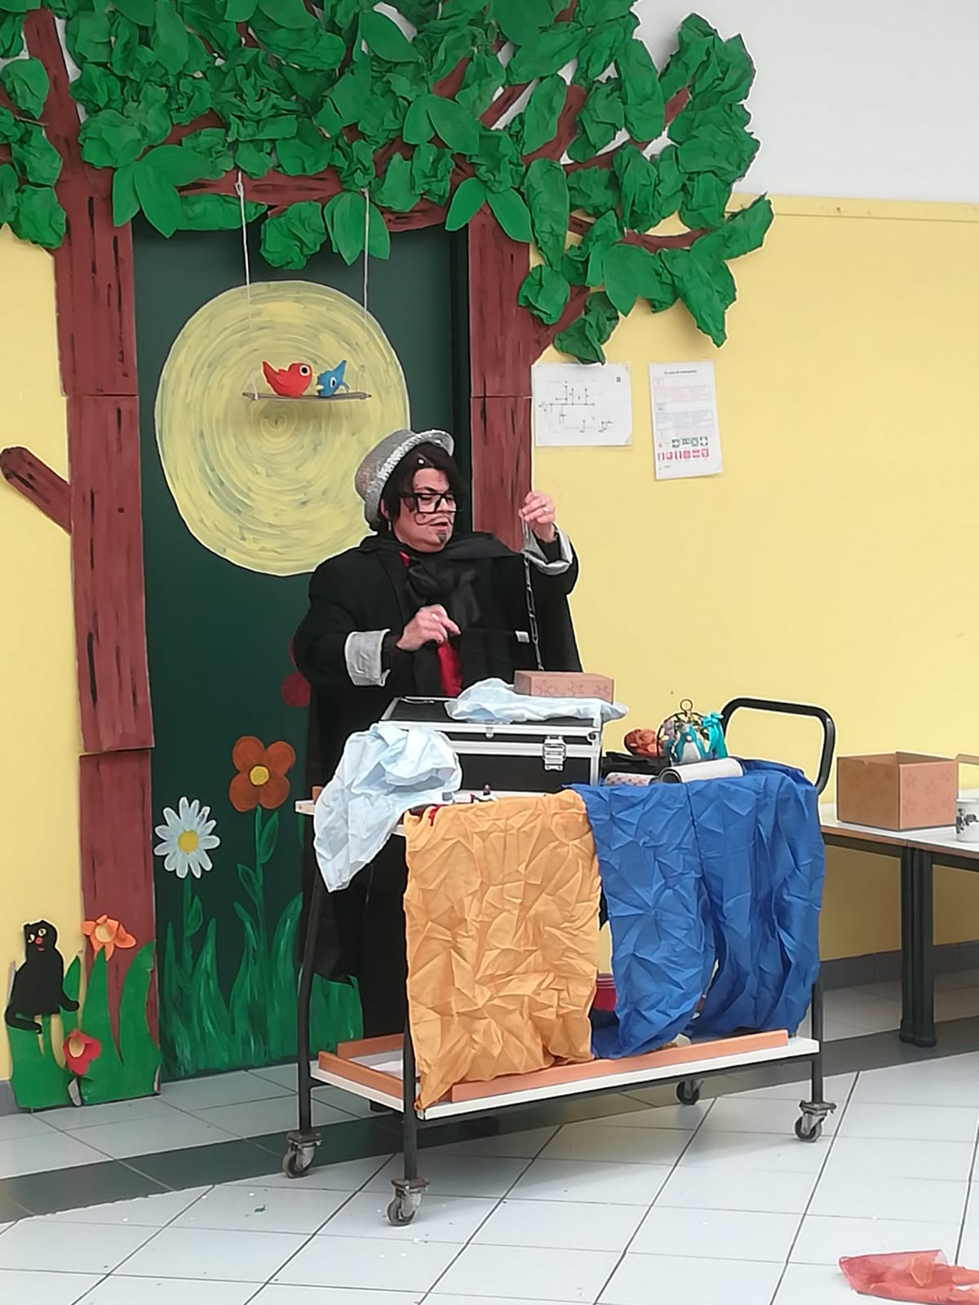
Lunedì: i bambini hanno assistito allo spettacolo di magia di ‘’Grande Mago’’

Slide 4
Martedì: canti e balli in salone gustando lo zucchero filato offerto dall’associazione slowfood nell’ambito del progetto orto in condotta

Slide 5
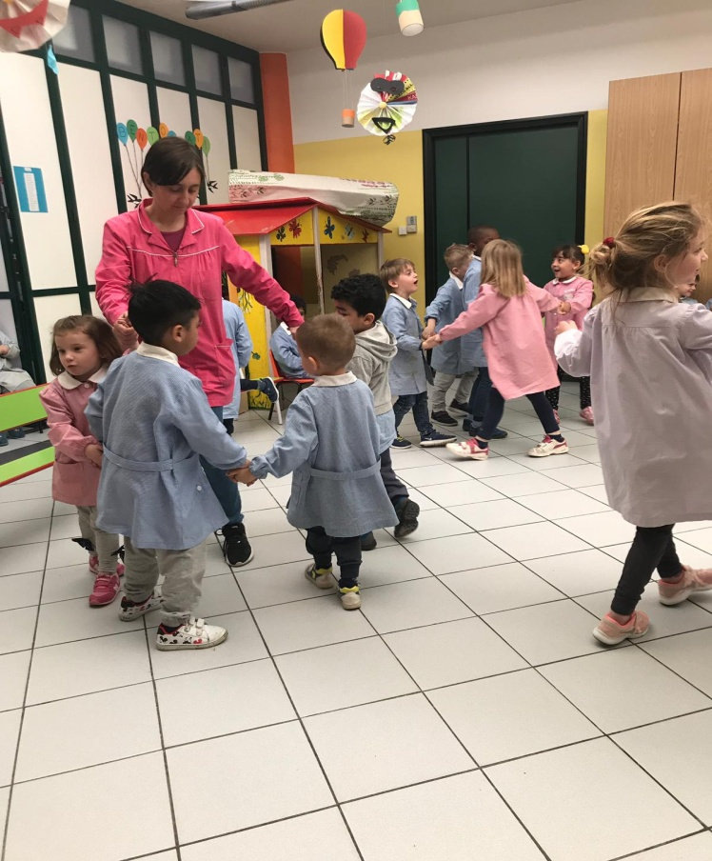
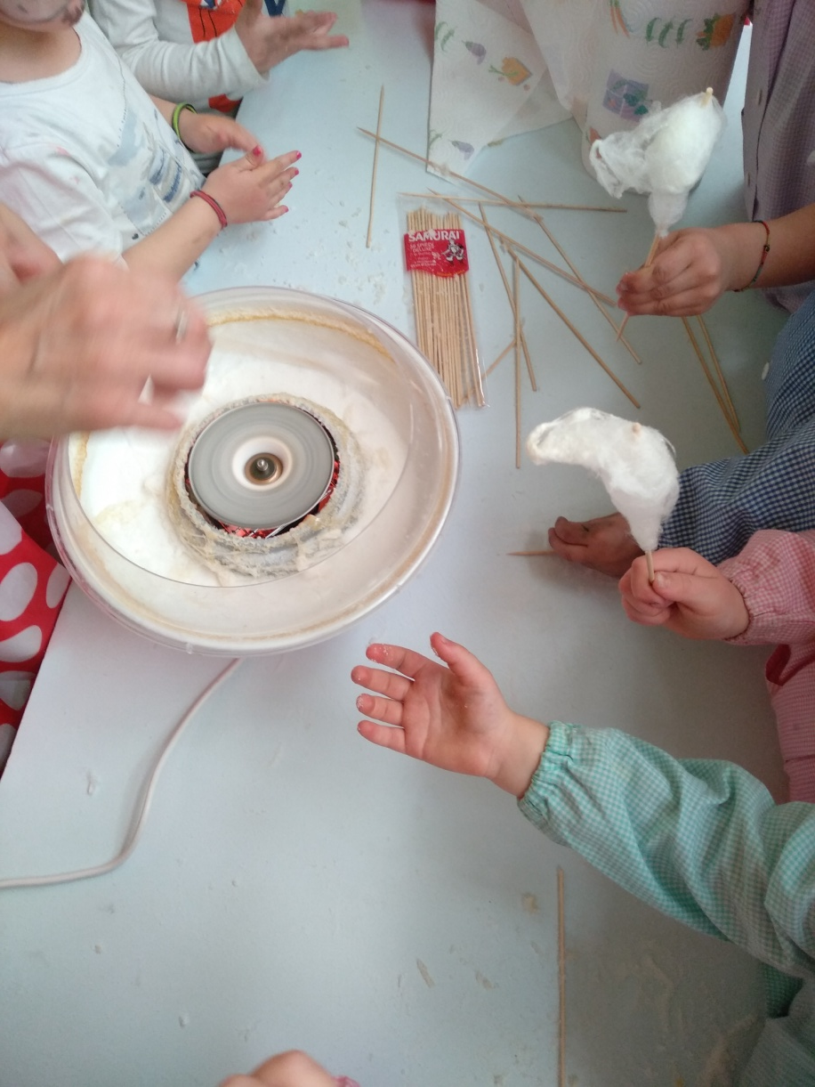
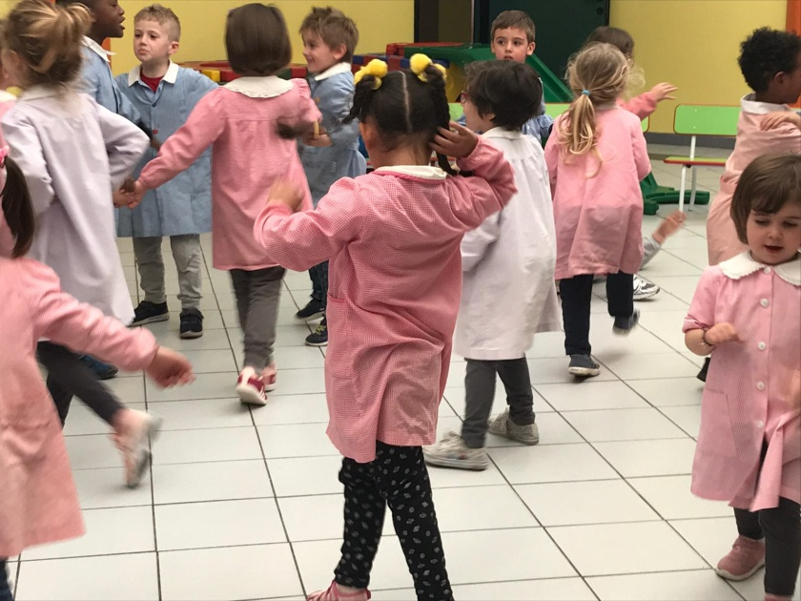

Slide 6
Mercoledì: attività di cucina, i bambini aiutati dalle maestre preparano bugie al forno, torte ai coriandoli e girelle di carnevale

Slide 7
Giovedì: sfilata mascherata nella piazza del paese e visita ai nostri amici nonni della casa di riposo

Slide 8
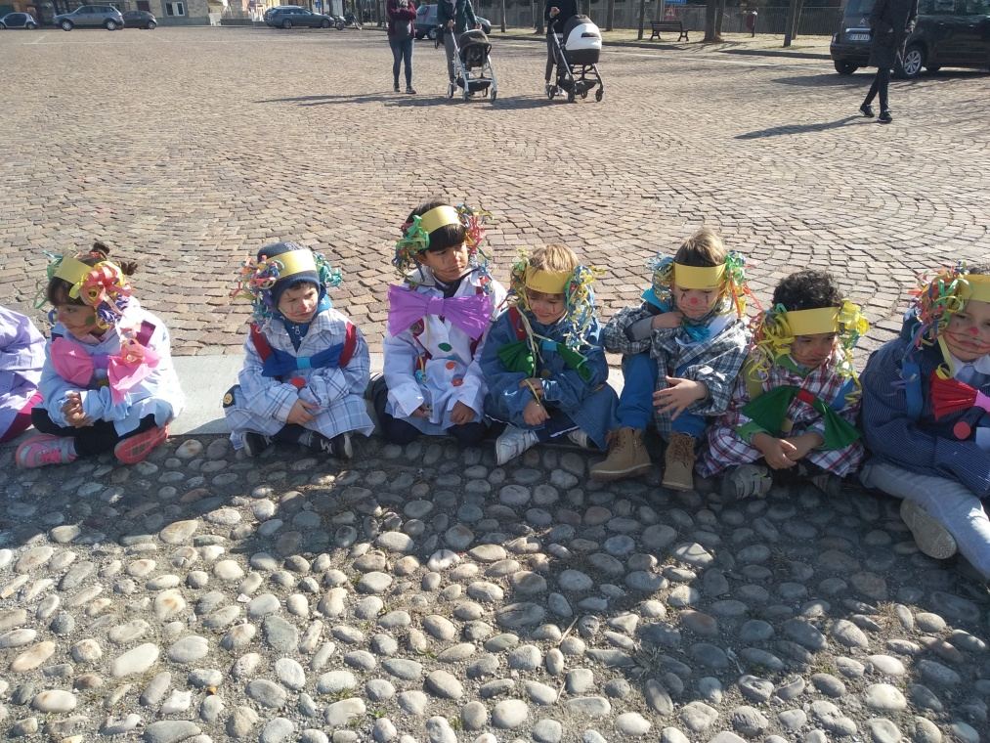
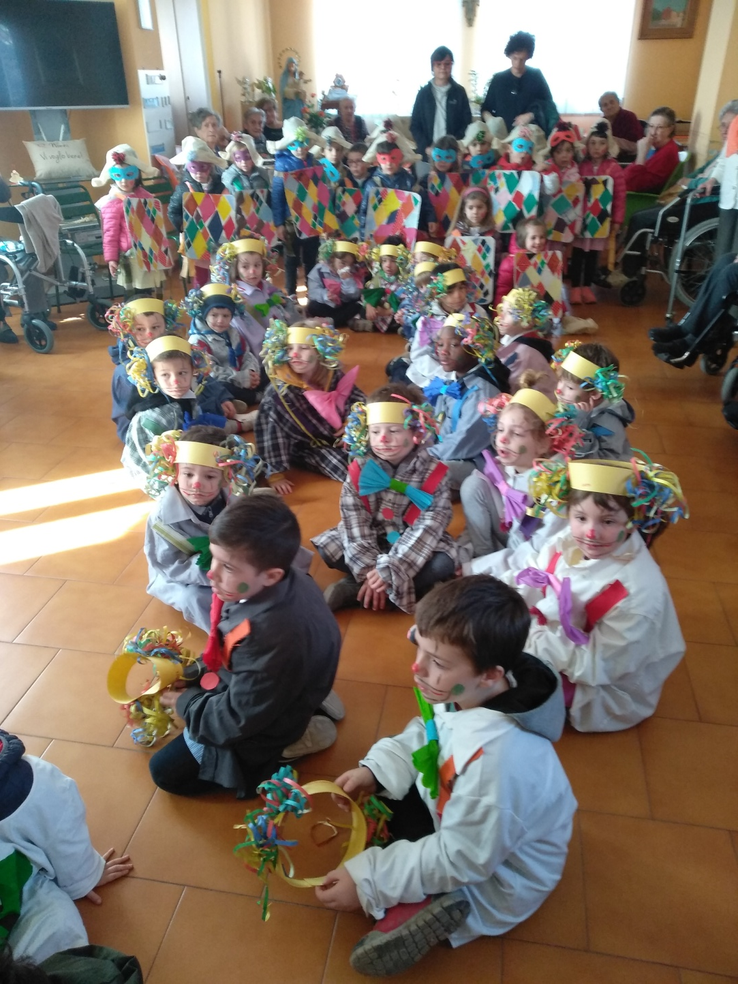
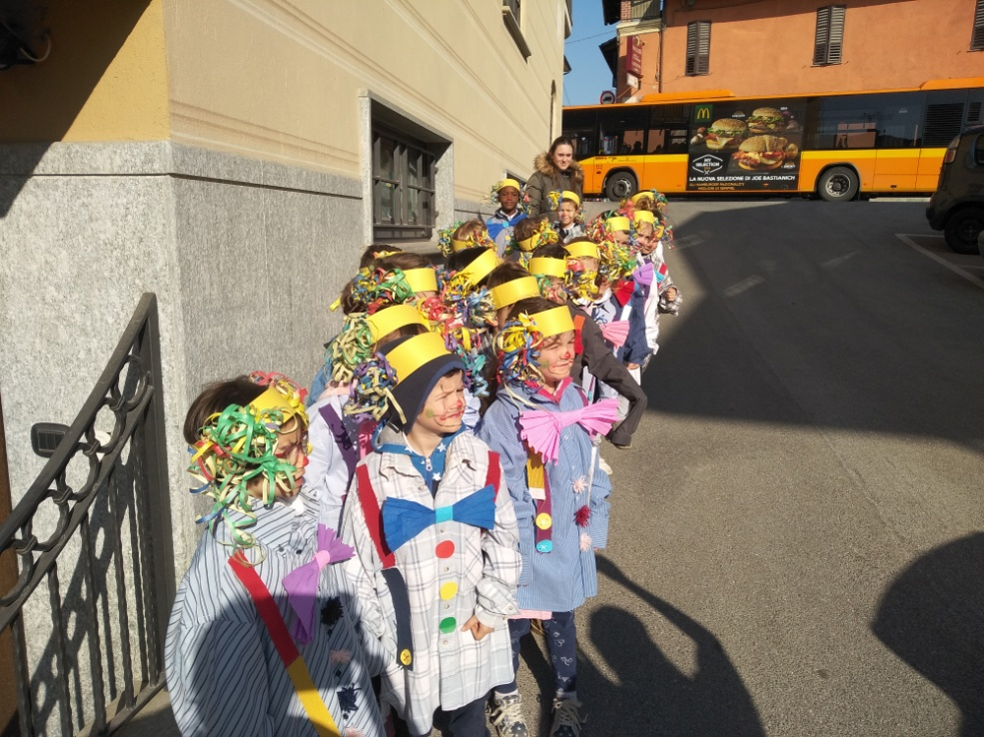

Slide 9
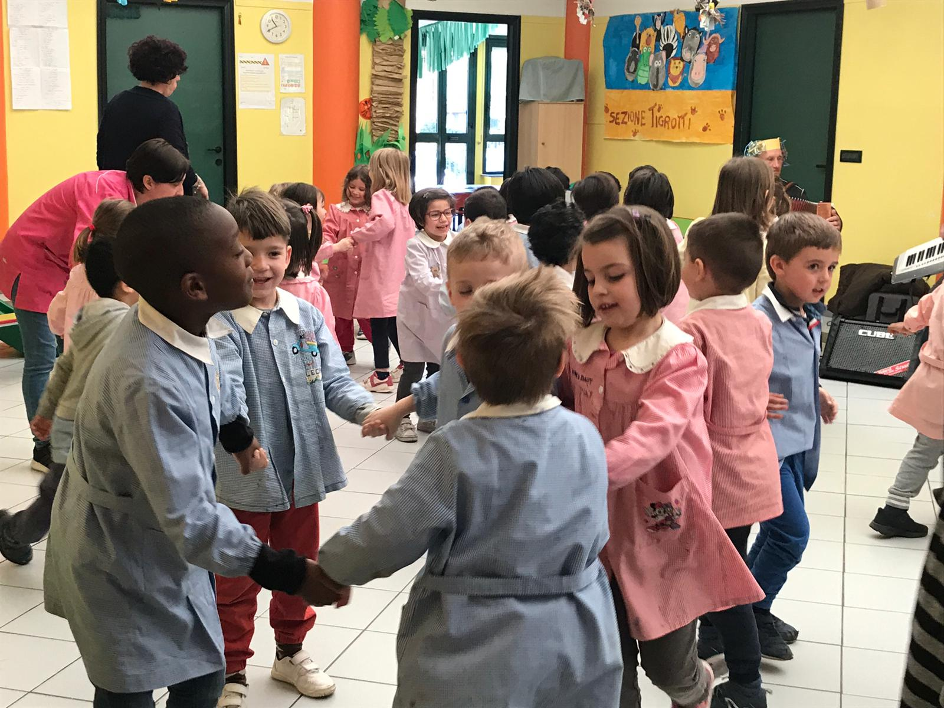
Venerdì: canti e balli della tradizione con l’orchestra ‘’i descarpentos’’

Slide 10
